Slide 1
Symulator statku
Uladzislau Ketrys 3 INF L01

Slide 2
Postępy
Dodałem wyświetlanie prędkosci i kursu
Dodałem widok z mostka statku
Oświetlanie Realtime
Animowane menu

Slide 3
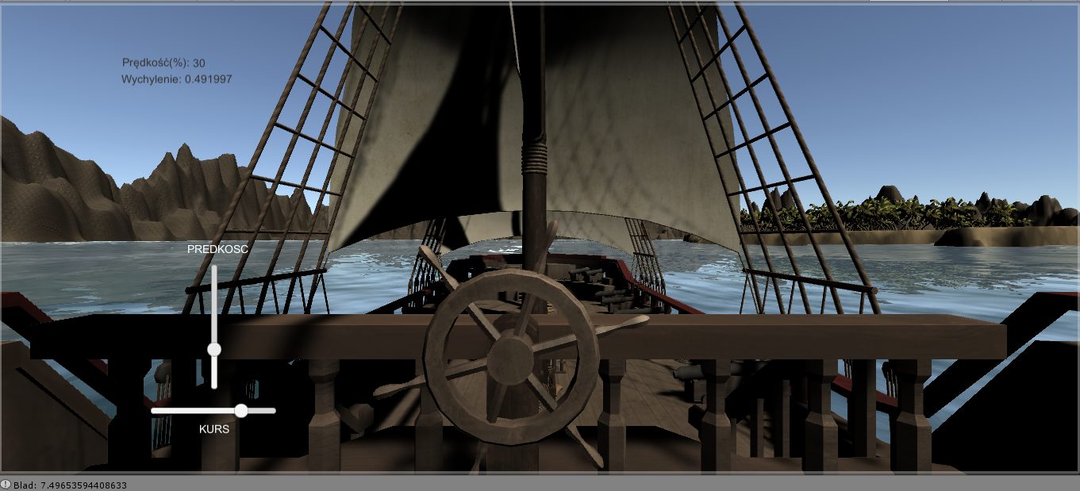

Slide 4
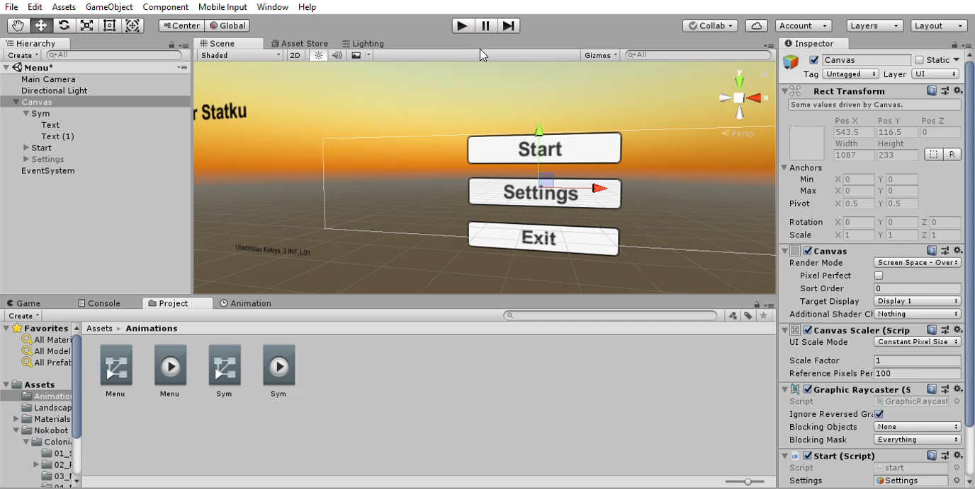

Slide 5
Dziękuję za umagę

